Slide 1
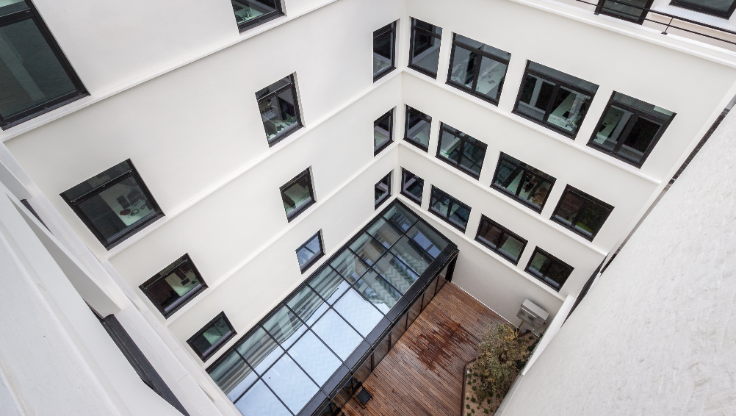
Pourquoi un calcul en surcoût est biaisié
Pour ne pas faire d’une analyse économique
le seul critère d’un choix politique
Projet BBC-Effinergie Rénovation
MO : Theop (Délégué)
Architecte : SCI Evi Rue Henner
Notes:
Messages
Lancé en mars 2017
Présenter les chiffres
Une dynamique correcte pour un label sans aides de l’Etat. En parallèle, les Régions soutiennent ces référentiel: NA , BFC

Slide 2
Pourquoi un calcul en surcoût est biaisé
La méthode théorique généralement utilisée
On part d’un bâtiment standard
On ajoute des couches successives : équipements et enveloppe plus performants et donc plus chers
On en déduit au fur et à mesure des couches une progression des prix
Sauf que dans la vraie vie on ne fait jamais comme ça
Le maître d’ouvrage définit un niveau à atteindre (réglementaire ou au-delà)
Le concepteur optimise son bâtiment pour y arriver au meilleur coût
Cette méthode théorique surestime systématiquement le coût de la performance
Notes:
Messages
Lancé en mars 2017
Présenter les chiffres
Une dynamique correcte pour un label sans aides de l’Etat. En parallèle, les Régions soutiennent ces référentiel: NA , BFC

Slide 3
Pourquoi un calcul en surcoût est biaisé
La non prise en compte de la courbe d’apprentissage
Ce qui est nouveau est plus cher
Une production de niche n’a pas la même productivité qu’une production de masse
Les différents maillons de la mise en œuvre doivent apprendre, ça leur prend plus de temps, ils sont prudents, ça génère une marge financière de sécurité
Ces 2 éléments s’atténuent dans le temps à condition que l’ambition soit claire et inscrite dans la durée
Les industriels optimisent leur process sur une nouvelle gamme plus performante et gagnent en productivité
Les professionnels se forment et s’habituent aux nouvelles techniques, ils gagnent également en productivité
C’est visible sur cette courbe lors de la montée en puissance du BBC
Figure 20 : Evolution du prix de vente par m² SHON en fonction de l’année d’obtention
Notes:
Messages
Lancé en mars 2017
Présenter les chiffres
Une dynamique correcte pour un label sans aides de l’Etat. En parallèle, les Régions soutiennent ces référentiel: NA , BFC

Slide 4
Pourquoi un calcul en surcoût est biaisé
Les éléments non pris en compte
Le coût global et le coût carbone
Un bâtiment énergétiquement performant consomme moins. Sur 50 ans il peut coûter moins cher que le bâtiment standard en tablant sur une augmentation du coût des énergies (cours du gaz dépendent du pétrole, électricité +7,2% en 2019)
Le coût pour la société
Quel est le coût du carbone émis ? C’est globalement un coût énorme pour la société qu’il faudra bien payer un jour.
Les éléments extérieurs
Quel sera l’impact d’une réglementation ambitieuse sur le coût de construction long terme
  Crise économique et sanitaire qui bousculent les références
  Crise du foncier et volonté politique de ne plus construire
Si pour construire, il faudra être ambitieux et exemplaire le problème de surcoût ne se pose plus dans les mêmes termes. Nous allons discuter ce point avec les métropoles concernées.
Notes:
Messages
Lancé en mars 2017
Présenter les chiffres
Une dynamique correcte pour un label sans aides de l’Etat. En parallèle, les Régions soutiennent ces référentiel: NA , BFC

